Slide 1
Gestión del tráfico mediante UAV y VLC
Javier Garau Guzmán
Máster Universitario en Ingeniería de Telecomunicación
Smart Cities

Slide 2
índice
CONTEXTO GESTION TRÁFICO EN CIUDADES: PROBLEMÁTICA
RESUMEN DEL ESTADO DEL ARTE
SOLUCIÓN PROPUESTA
DISEÑO DE LA SOLUCIÓN PROPUESTA
CONCLUSIONES Y LÍNEAS FUTURAS

Slide 3
CONTEXTO GESTION TRÁFICO EN CIUDADES: PROBLEMÁTICA
ESPECTRO SATURADO
Existen bandas del espectro saturadas de tecnologías y servicios que lo emplean
MÚLTIPLES INTERFERENCIAS
El hecho de emplear estas bandas implica que existan colisiones e interferencias que afecten al servicio
ATASCOS EN GRANDES CIUDADES
Los atascos generan problemas de contaminación en las ciudades y afectan a los traslados de los ciudadanos
CONTAMINACIÓN
La contaminación generada por vehículos tiene consecuencias directas en la salud y la calidad de vida de las personas
Esta problemática se presenta en las ciudades para avanzar hacia Smart Cities

Slide 4
RESUMEN DEL ESTADO DEL ARTE
Llegada de 5G a un espectro saturado requiere del uso de las bandas libres para la implementación de nuevos servicios
Se selecciona la tecnología VLC para implantarla en sistemas que, hoy en día, se realizan mediante otras bandas del espectro
La tecnología UAV se emplea en múltiples ámbitos, como el rescate de personas o la extinción de incendios, e incluso para multar en carreteras.
Para gestionar la información generada por el tráfico de forma rápida y ágil los UAV son dispositivos perfectos puesto que no tendrán problemas de visión en las vías a supervisar.
En el ámbito de la gestión de tráfico los estudios con UAV basan sus comunicaciones en tecnología RF
Para VLC los proyectos propuestos se consideran en un entorno estático e interior y sería interesante conocer si esta tecnología tiene el mismo potencial al aire libre.
No existe ningún sistema diseñado que combine VLC y UAV para gestión de tráfico

Slide 5
SOLUCIÓN PROPUESTA
SISTEMA DE GESTIÓN DEL TRÁFICO MEDIANTE UAV Y VLC
Algoritmo de procesado de imagen
Detección de la congestión o saturación del tráfico
Protocolo del formato de mensajes
Protocolo de comunicación

Slide 6
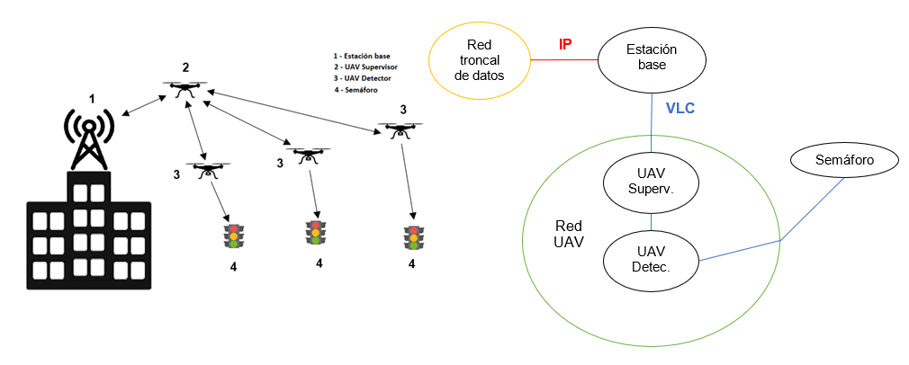
DISEÑO DE LA SOLUCIÓN PROPUESTA
ARQUITECTURA Y ELEMENTOS DEL SISTEMA DISEÑADO

Slide 7
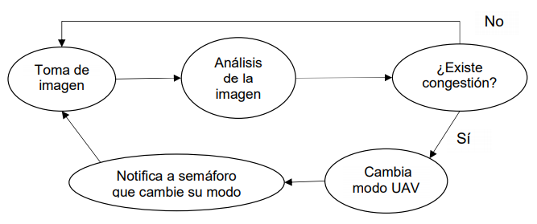
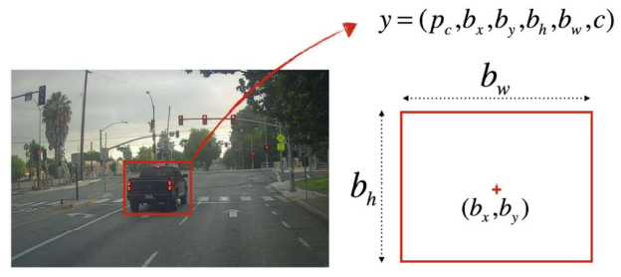
DISEÑO DE LA SOLUCIÓN PROPUESTA
ALGORITMO DE PROCESADO DE IMAGEN

Slide 8
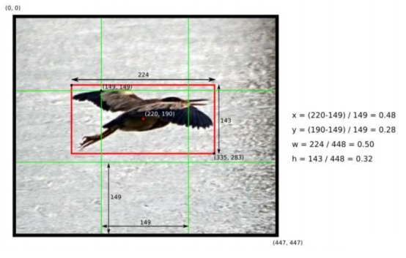
DISEÑO DE LA SOLUCIÓN PROPUESTA
DETECCIÓN DE LA CONGESTIÓN O LA SATURACIÓN DE TRÁFICO

Slide 9
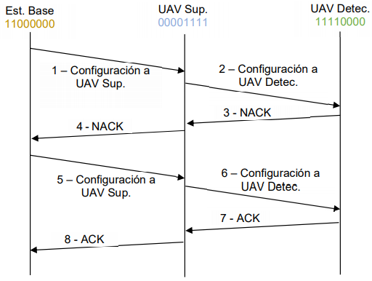
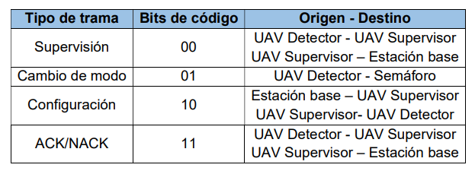
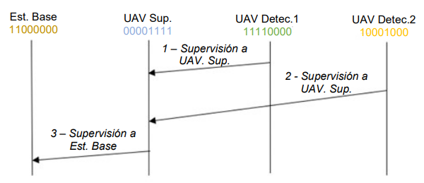
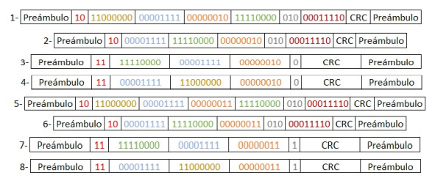
DISEÑO DE LA SOLUCIÓN PROPUESTA
PROTOCOLO DE MENSAJERÍA

Slide 10
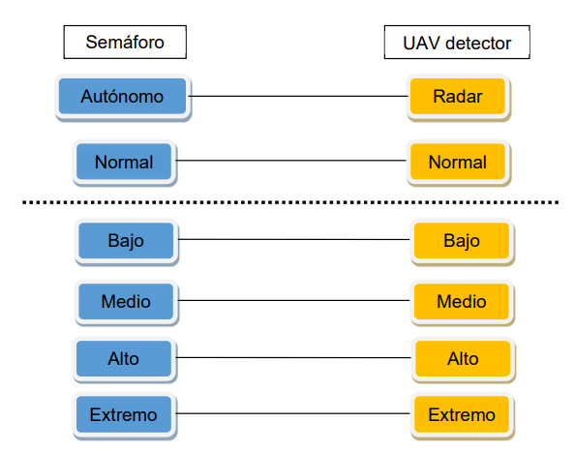
DISEÑO DE LA SOLUCIÓN PROPUESTA
PROTOCOLO DE COMUNICACIÓN

Slide 11
CONCLUSIONES Y LÍNEAS FUTURAS
RESULTADOS
Diseño de un prototipo de gestión del tráfico basado en UAV y VLC
Algoritmo de detección y clasificación de objetos mediante CNN con flexibilidad
Desarrollo de un CTA que permite medir la saturación de vehículos
Protocolo orientado a bit sobre VLC que no requiere gran velocidad de transmisión y ni ancho de banda
LÍNEAS FUTURAS
Estudio de la afección de contaminación lumínica natural y artificial al sistema
Implementación de nuevos sensores a bordo de los UAV
Perfeccionamiento de la red VLC y de los elementos que la componen
Legislación de vuelo de UAV en ciudad
Desarrollo e integración en un espacio real del prototipo propuesto

Slide 12
¡Muchas gracias por su atención!
FIN

